Slide 1
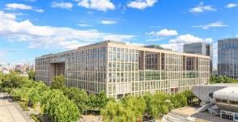
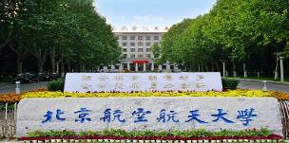

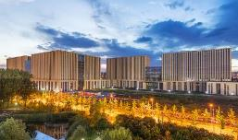
从报名到录取：
华为联培硕士经验复盘
杨凯伟 北京航空航天大学软件学院
2026年5月10日

Slide 2
我的例子
个人路径 ≠ 普适方案，仅作为参考案例
个人背景
录取结果
综测3.74（59/166）
科创竞赛：冯如杯二等奖、首挑二等奖、国家级大创等
学工经历：校团委科技部、学业中心、校党校、程设助教
科研实习：EI一作*1、JCR二区*1、实习经历*1
人工智能领域｜华为｜硕士
录取7人（3/41）

Slide 3
部分招生数据
25年人工智能、关键软件领域卓工硕报名面试情况
领域 | 企业 | 招生 | 报名 | 报录比 | 面试 | 面录比
人智 | 华* | 7 | 98 | 14.0 | 41 | 5.9
人智 | 经纬*润 | 2 | 29 | 14.5 | 11 | 5.5
人智 | 中*工业 | 2 | 21 | 10.5 | 10 | 5.0
人智 | 中*电子 | 4 | 33 | 8.3 | 20 | 5.0
人智 | 中*电科 | 6 | 87 | 14.5 | 20 | 3.3
人智 | 中信*团 | 3 | 30 | 10.0 | 10 | 3.3
人智 | 中国*船 | 7 | 60 | 8.6 | 22 | 3.1
人智 | 航天*技 | 3 | 45 | 15.0 | 7 | 2.3
人智 | 中*信科 | 2 | 20 | 10.0 | 4 | 2.0
人智 | 兵*工业 | 2 | 15 | 7.5 | 4 | 2.0
人智 | 中*通号 | 2 | 15 | 7.5 | 3 | 1.5
人智 | 航天*工 | 3 | 39 | 13.0 | 4 | 1.3
领域 | 企业 | 招生 | 报名 | 报录比 | 面试 | 面录比
关软 | 中信*团 | 1 | 17 | 17.0 | 4 | 4.0
关软 | 中*商飞 | 1 | 12 | 12.0 | 4 | 4.0
关软 | 华* | 6 | 68 | 11.3 | 19 | 3.2
关软 | 中*电科 | 9 | 69 | 7.7 | 25 | 2.8
关软 | 航天*技 | 3 | 27 | 9.0 | 5 | 1.7
关软 | 中*电子 | 2 | 15 | 7.5 | 2 | 1.0
关软 | 兵*工业 | 2 | 13 | 6.5 | 2 | 1.0
关软 | 航天*工 | 2 | 21 | 10.5 | 1 | 0.5
关软 | 中*工业 | 1 | 10 | 10.0 | * | *

Slide 4
时间节点
25年软件学院|卓工政策相关时间点
9/1
9/4
9/5-6
9/7
9/8
9/9
9/10-11
9/12
综合量化
材料发布
卓工宣讲
企业咨询
报名/量化
答辩
材料截止
方案发布
综合排名
英语 政治面
专业面试
拟录取 /承诺书
可以提前做的工作
所有综测证明材料纸质版、电子版
个人简历、中英文自我介绍
数理基础、408专业课基础知识的回顾
4. 提前联系老师，明确意向课题

Slide 5
材料准备
现实表现表
成绩单与排名
提前确认签字、盖章、格式。
排名可能实时更新，保留可替换版本。
奖项/论文证明
项目材料
只放能核验的材料；无关证书堆多了反而散。
每个项目准备“问题—方法—贡献—结果”。
企业理解
至少能讲清：为什么这个企业，为什么是我。
材料不是越多越好。关键是你简历上写的每句话，都能找到证据、讲出细节。

Slide 6
英语政治面
面试形式与内容
面试规则：10分钟，4-8评委，淘汰（会有部分同学不参加第二轮）
面试流程：
1. 三个承诺事项（有保密是否接受、有京外是否接受）
2. 讲台上小纸条自己抽一个，三分钟回答时间，例如：
1. 如何理解集中力量办大事，结合自己的专业，如何理解中国特色社会主义制度优越性
2. 青少年对国防能有什么贡献
3. 百年未有之大变局对当代青年提出什么要求
3. 为什么选择我们公司/对公司的理解与认识（也有可能放到下面的英文环节）
4. 英文自我介绍环节（2-3min，后面全英文对答）
5. 对自我介绍中的部分点提出问题（1-3个不等）

Slide 7
专业面
面试形式与内容
面试规则：硕士10分钟，4-8评委，可以准备PPT，不强制(博士必须准备PPT，20分钟)
面试流程：
1. 一道数学[ + 一道数据结构]
1. 矩阵秩的相关概念
2. 正态分布
3. 特征值特征向量
4. 归并排序和快排区别
2. 自我介绍环节（2min）
3. 项目拷打（针对实习+科研+项目，有论文会集火论文）

Slide 8
一些课题
部分课题示例
{
"企业名称": "中国电子科技集团有限公司",
"课题名称": "空基平台共用基础操作环境研究",
"地址": "北京市",
"校内导师": "黎立",
"企业导师": "刘立辉",
},
{
"企业名称": "中国电子科技集团有限公司",
"课题名称": "基础软件OTA在线运维关键技术研究",
"地址": "北京市",
"校内导师": "杨晴虹",
"企业导师": "唐稳",
},
{
"企业名称": "中国电子科技集团有限公司",
"课题名称": "数字孪生方向",
"地址": "北京市",
"校内导师": "王自力",
"企业导师": "夏晓凯",
}

Slide 9
一些优点
导师与平台层级显著更高
提前进入企业环境
课题背景往往是：国家重大专项、型号工程、长周期工程体系
导师往往是体系负责人或子方向负责人，课题来源并非来自导师，而是工程体系里的实际需求
项目就是你的毕业课题，成长速度可能是学校的2-3倍，主线更稳定
普通路径：研二找实习 → 3-6个月*n → 秋招
卓工路径：研二直接入企 → 2年 → 秋招
课题工程属性强
毕业方式更多元
几乎没有纯算法课题，做系统、做平台、做工程落地
利好就业意向：后端 / 系统 / 基础设施，云 / OS / 工程AI，国企 / 研究所
原则上要求五类论文之一（研究类论文、调研报告、案例分析报告、产品设计、方案设计）+八类成果之一（科技或科创奖励、成果鉴定、标准、专利、软件著作权、报告、论文、专著）

Slide 10
一些缺点
企业可能在京外(苏州、沈阳、贵州……)
课题/工作环境可能涉密
两年生活地点基本固定，社交圈、资源、实习机会都会受限
秋招时如果想跳去其他企业，选择和机会可能不如北京
大部分企业单位的典型特征：军工背景、涉及型号或系统工程
代码不能外带、部分工具使用可能受限
自由度受限
企业/课题质量差异极大
课题 = 毕设、企业方向 = 未来就业方向
普通硕士：可以换课题方向、可以重新找实习
同一企业内不同课题也可能：技术栈完全不同、工作节奏不同、就业出口不同

Slide 11
一些结论
志愿顺序：第一志愿通常最关键。4个志愿看起来选择很多，真正进面的往往还是第一领域第一企业。
领域选择：人工智能领域名字更宽，吸引面更广；关键软件更“硬”，非科班同学会犹豫，但项目解释成本更高。
面试重点：面试不是让你证明“我喜欢AI/华为”，而是让你证明：我过去做过什么，为什么选择这家企业。
报名前须知：毕业之际，企业课题、毕业项目、秋招叙事大概率会缠在一起，不能只按一时热度填。

Slide 12
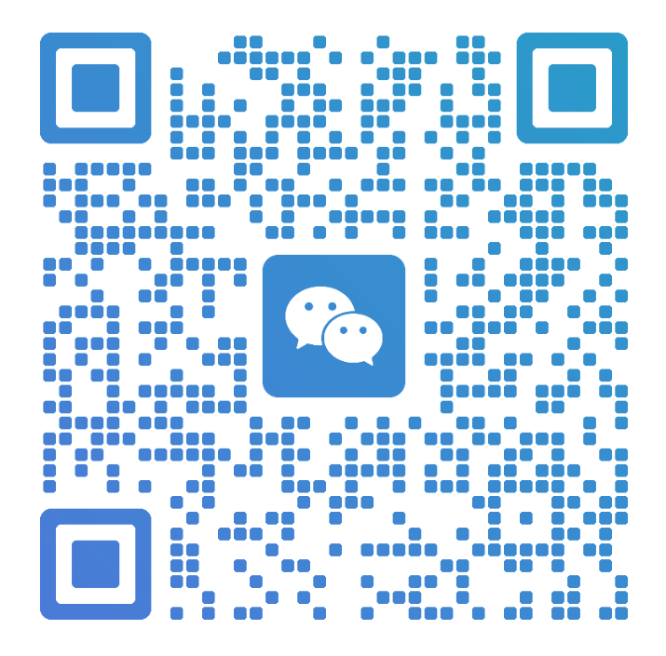
卓工不是“更轻松的保研通道”
而是提前选择未来两年主线的机会。
祝大家都能选到真正适合自己的方向。
北京航空航天大学软件学院 | 杨凯伟｜华为联培硕士经验分享

